Slide 1
SUJET DE PROJET — SEMESTRE 2
THEME: AFRITALENT Le marché du freelance Tech en Afrique connaît une croissance explosive. De plus en plus de développeurs, designers et créateurs de contenu cherchent une plateforme fiable pour proposer leurs services et trouver des missions. PROFESSEUR: Mr ROBERT DIASSE AUTEUR DU PROJET: NDIAYE_YACOUBA SEYDOU DATE: JUIN/2026

Slide 2

NAVBAR
LOGO AFRITALENT
LES LIENS ACCUEIL FREELANCE TARIFS ABOUT CONTACT BOUTON: REJOINDRE AFRITALENT

Slide 3
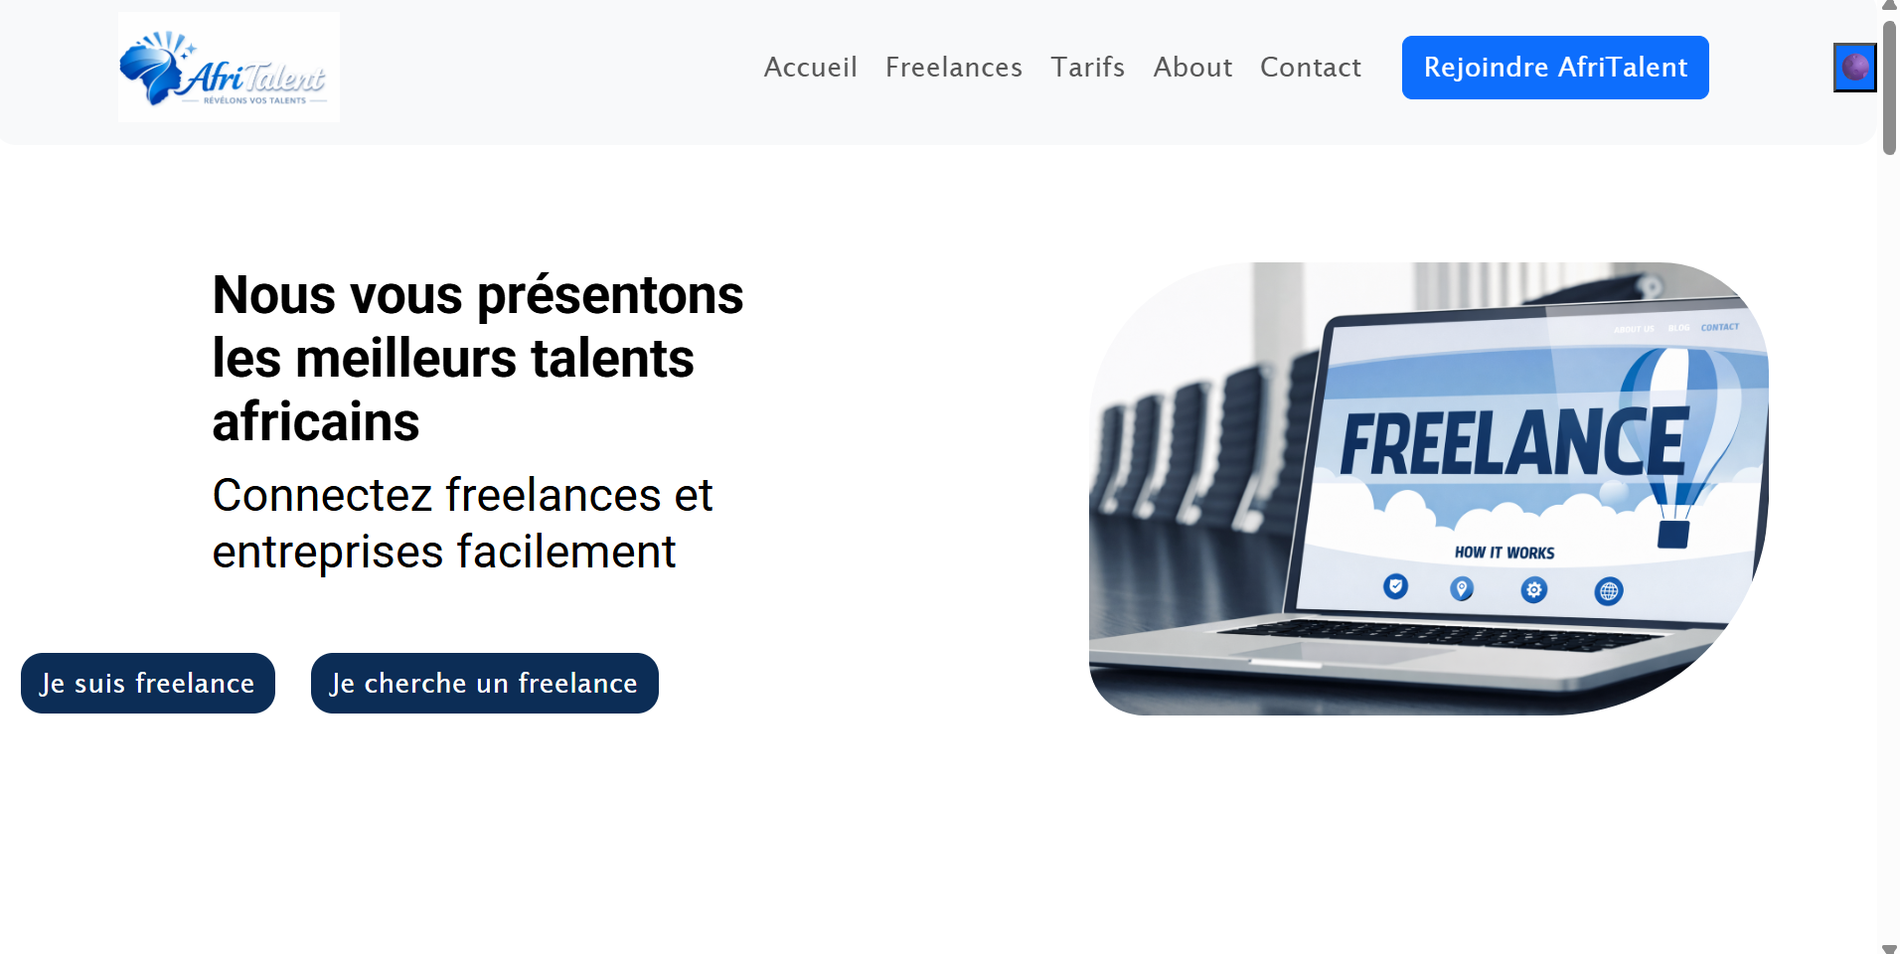
I: Accueil
a: en-tête
Nous vous présentons les meilleurs talents africains
Connectez freelances et entreprises facilement
Avec image et bouton
« je suis freelance »
&
« je cherche un freelance »

Slide 4
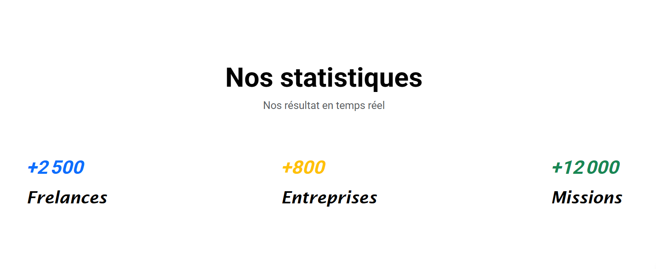
Nos statistiques
+2 500
Freelances
+800
Entreprises
+12 000
Missions

Slide 5
Comment ça marche
créer un compte Inscrivez vous rapidement et gratuitement.
Publier une mission Décrivez votre besoin en quelques clics.
Trouver un talent Choisissez parmi les meilleurs freelances.
collaborer Travailler efficacement et en toute sécurité.

Slide 6

Catégories de services
Développement web 120 Freelances | UI/UX Design 80 freelances
Marketing digital 95 freelances | Data & IA 60 freelances
Rédaction Tech 70 freelances | Dev OPS & Cloud 50 freelances

Slide 7
Témoignages
Fatoumata Sakho Freelance « Grâce aux freelances, nous avons pu accélérer nos projets et gagner en flexibilité. » | Yaya Ndiaye Start UP « Une communauté dynamique et des opportunités variées, je recommande vivement. » | Seydou Ndiaye Entreprises « Cette plateforme m'as permis de trouver des missions rapidement et de développer mon réseau. »
Rejoignez Afritalent dés Aujourd'hui s'inscrire

Slide 8
Afritalent
Plateformes de freelance en Afrique
Liens utiles
Accueil
freelance
Contact
Tarifs
About
Ressources
tik tok
Instagram
YouTube
Contact ndiayeyakhouba079@gmail.com Tel: 78 476 63 34 DAKAR, SENEGAL
© 2026 AfriTalent. Tous droits réservés.

Slide 9
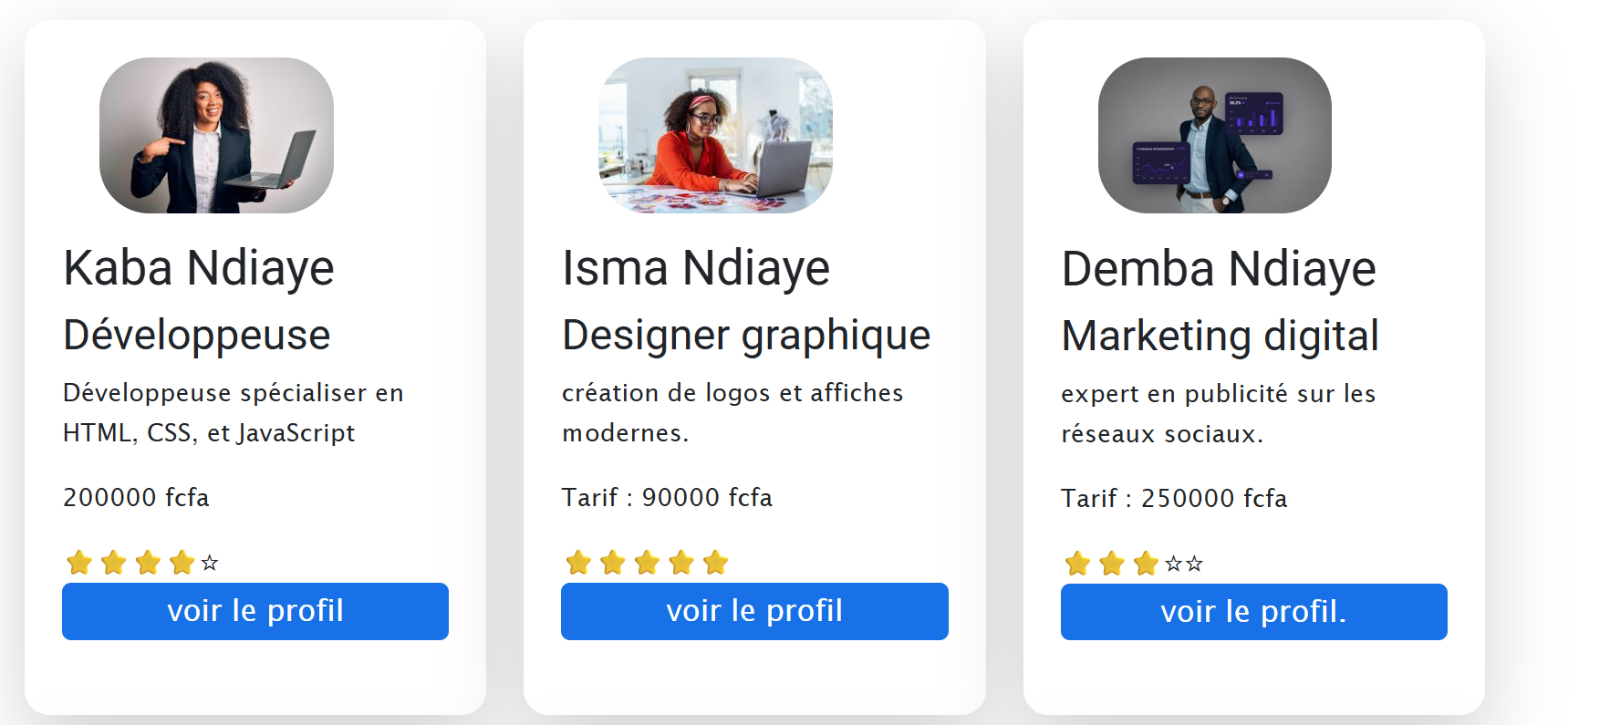
FREELANCES
BOUTON DE FILTRE Designer Marketing Tous Développeur
CONSULTEZ NOS MEILLEURS AGENTS

Slide 10
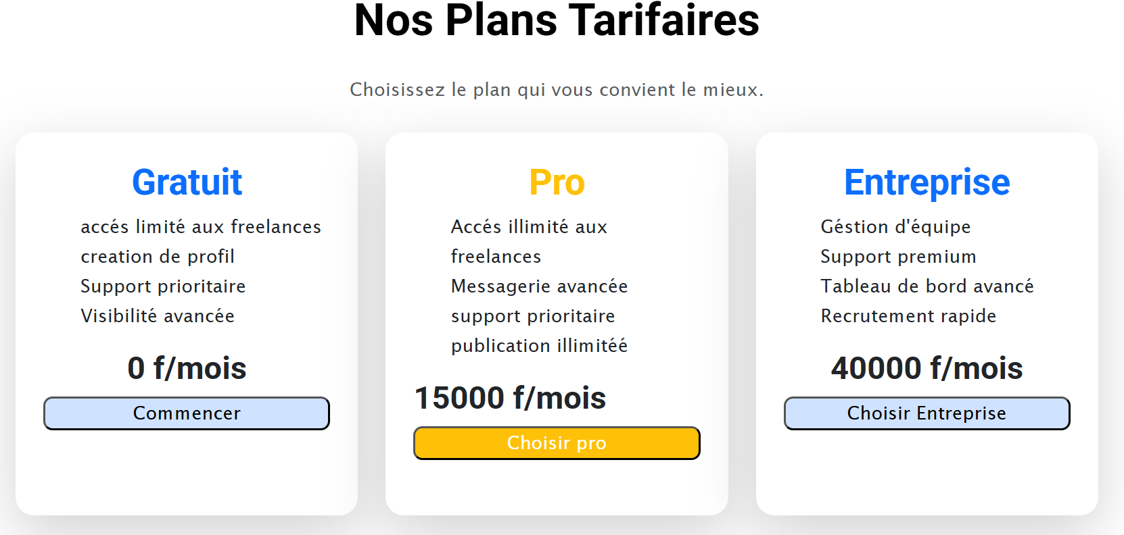
NOS TARIFS
Nos Plans Tarifaires Choisissez le plan qui vous convient le mieux.

Slide 11
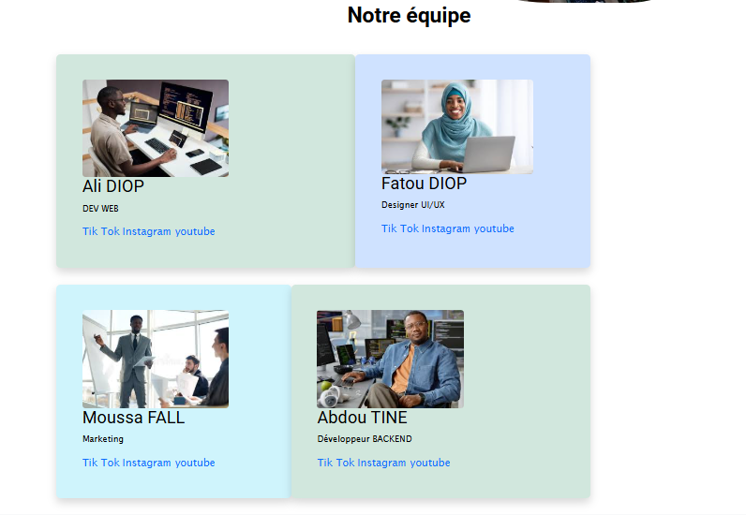
Notre histoire Notre plateforme a été créée pour aider les freelances et les clients à travailler ensemble facilement. Depuis notre création, nous avons accompagné plusieurs utilisateurs dans leurs projets numériques.
chiffres clés +10 000 utilisateurs actifs. +5 000 Projets réalisés. +300 Entreprises partenaires. 98% Taux de satisfaction.

Slide 12
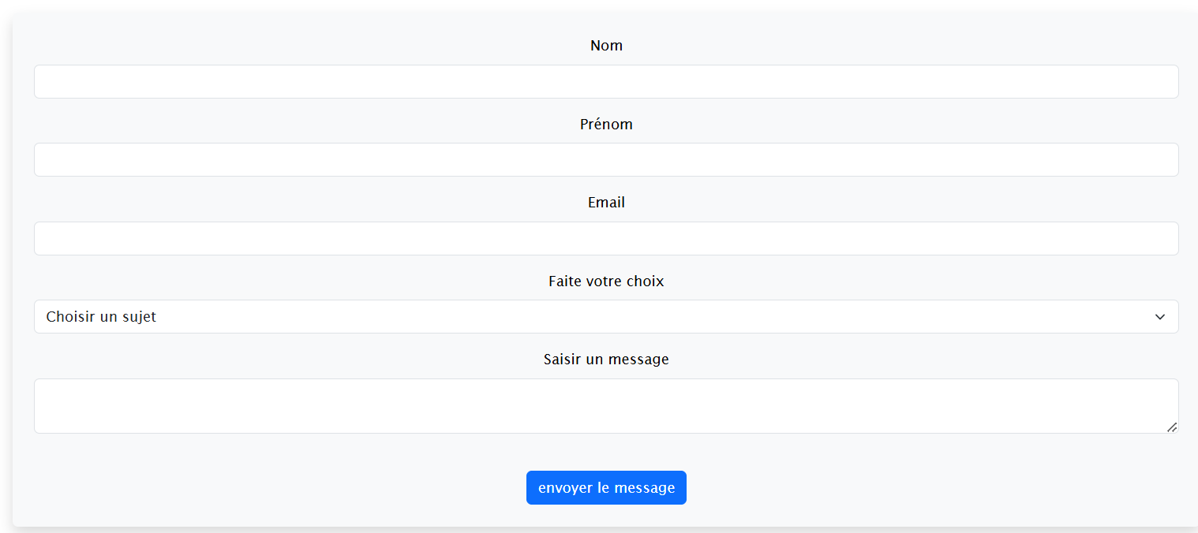
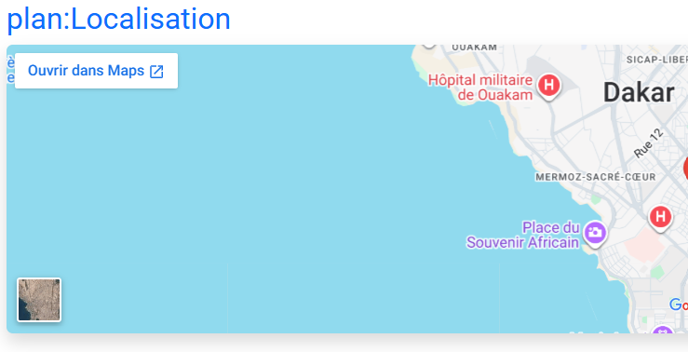
contactez-nous⬇️ Renseigner le champ de formulaire
Nos coordonnées Email : Téléphone :+221 78 476 63 34 Adresse :Dakar, Sénégal

